Slide 1


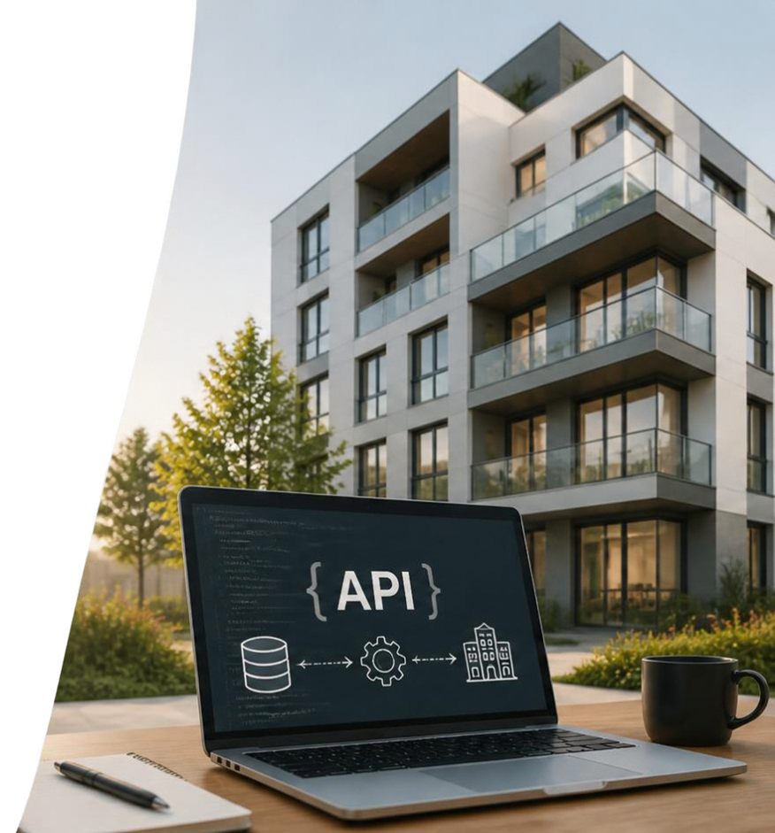






Catálogo de Apartamentos API
Primer Artefacto – Programación Web II
Integrantes: Antonio e Ysmael
Profesora: Johanna Rodriguez
Fecha: 6/10/2026

Slide 2










Idea del proyecto
Construimos un sistema para inmobiliaria o constructora que organiza residenciales y sus apartamentos.
En esta primera etapa, una API para guardar, consultar, modificar y eliminar datos.
Entidades principales: Residenciales y Apartamentos
(un residencial puede tener varios apartamentos).
En el futuro, esta API alimentará una página web
para que clientes consulten apartamentos disponibles.
Inmobiliaria
Residenciales
Apartamentos

Slide 3










¿Qué utilizamos?
.NET
ASP.NET Core Web API
C#
.NET 10
SQL Server
Swagger
Swagger
permite probar la API
Microsoft Data.SqlClient
Microsoft Data.SqlClient
conecta con SQL Server
Swashbuckle.AspNetCore
Swashbuckle.AspNetCore
integra Swagger al proyecto

Slide 4












Program.cs e
Inyección de Dependencias
Program.cs
Configura servicios, Controllers
y Swagger
Program.cs configura los servicios de la aplicación, Controllers y Swagger.
Los servicios propios se registran mediante
inyección de dependencias.
IResidencialService
IApartamentoService
Servicios de
Infraestructura
Se usa ILogger para el registro de eventos.
Se usa IConfiguration para configuraciones
como la cadena de conexión.
ResidencialService
ApartamentoService
ILogger
IConfiguration
Configuración
(cadena de conexión)

Slide 5


















Métodos de nuestra API
Nuestra API expone dos controllers principales y ofrece operaciones CRUD para cada recurso.
GET
Consultar
POST
Crear
ResidencialesController
PUT
Actualizar
ApartamentosController
DELETE
Eliminar
Posteriormente mostraremos los endpoints con Swagger.

Slide 6















Conexión con SQL Server
La API se conecta a SQL Server para guardar y consultar la información de residenciales y apartamentos.
IConfiguration
appsettings.json
SqlConnection
SqlCommand
SQL Server
Las operaciones de crear, leer, actualizar y eliminar se traducen en instrucciones SQL: SELECT, INSERT, UPDATE y DELETE.
SELECT | INSERT
UPDATE | DELETE
CRUD

Slide 7











¿Qué podemos agregar después?
LO QUE PODEMOS AGREGAR
VERSIÓN ACTUAL
Página web para mostrar apartamentos
Imágenes de apartamentos
Búsqueda
y filtros
Usuarios
Nuestro API permite gestionar residenciales y apartamentos.
Solicitudes de información o contacto
Mejoras en
validaciones
Esta primera versión nos sirve como base para seguir ampliando el proyecto.

